Slide 1
Gelişmiş Kalıcı Tehdit (APT) Simülasyonu için Özel Bro/Zeek Betiği Geliştirme
20259257001
Çağatay ÜRESİN

Slide 2

Gelişmiş Kalıcı Tehdit (APT) Simülasyonu İçin Özel Zeek Betiği Geliştirme
Bu çalışma, standart imza tabanlı güvenlik sistemlerinin kaçırabileceği modern saldırı tekniklerini davranışsal analiz ile tespit etmeyi amaçlamaktadır. Çalışmada DNS Tunneling saldırısına yönelik özel bir Zeek betiği geliştirilmiş, örnek PCAP dosyaları üzerinde test edilmiştir.
Notes:
IDS: İzler, uyarır. - Intrusion Detection System (Saldırı Tespit Sistemi)
IPS: İzler, durdurur. - Intrusion Prevention System (Saldırı Önleme Sistemi)
Snort: Klasik, tek şeritli yol. - Domuz sesi anlamına gelir (Logosu da bir domuzdur).
Suricata: Modern, çok şeritli otoban. - "Mirket" (Meerkat) hayvanının bilimsel adıdır.
İmza Tabanlı: Sadece sabıka kaydı olan suçluyu tanır.
DGA: Yakalanmamak için sürekli kılık (adres) değiştiren saldırgan. - Domain Generation Algorithm (Alan Adı Üretme Algoritması)
Snort ve Suricata gibi araçlar bilinen tehditleri imza veritabanlarıyla tespit edip (IDS) engellerken (IPS), saldırganlar bu güvenlik duvarlarını aşmak için DGA algoritmasıyla sürekli rastgele ve yeni domain adresleri üretir.

Slide 3
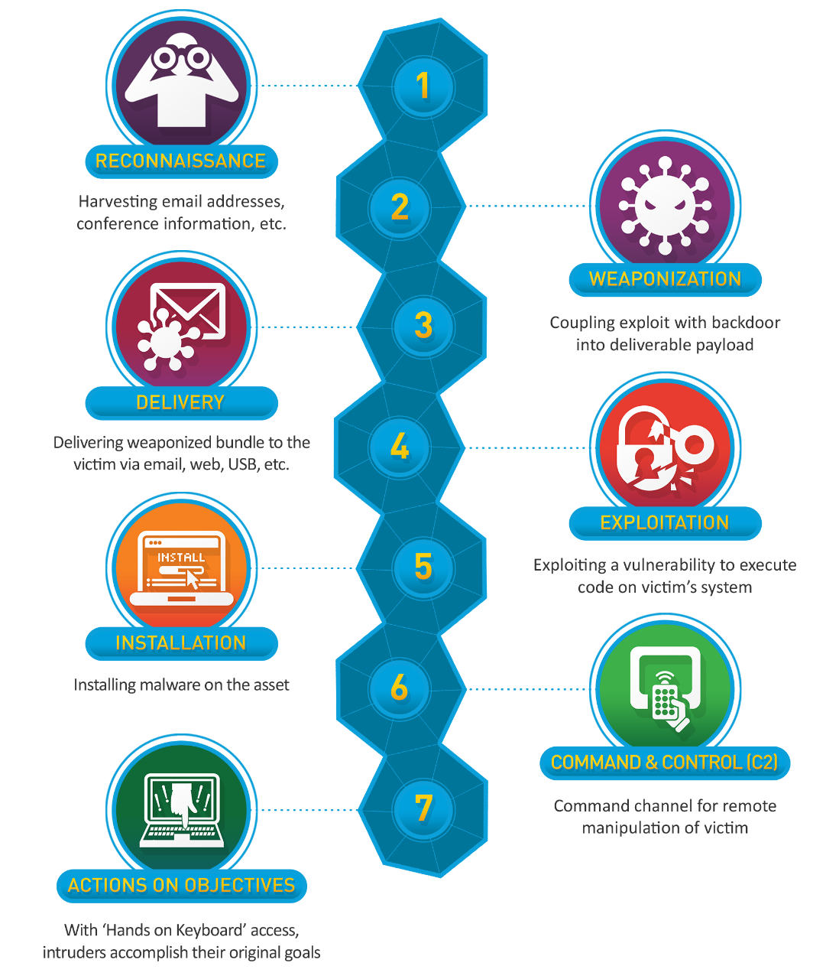
APT – Advanced Persistent Threat
APT saldırıları uzun süreli, sessiz ve hedef odaklıdır.
Normal trafik gibi görünmek için düşük iz bırakır.
İmza tabanlı IDS sistemlerinden kaçmak için davranış manipülasyonu kullanır.
Veri sızdırma ve komuta-kontrol (C2) trafiği genellikle gizlenir.
Notes:
Sağdaki diyagram APT kill chain (Lockheed Martin)

Slide 4
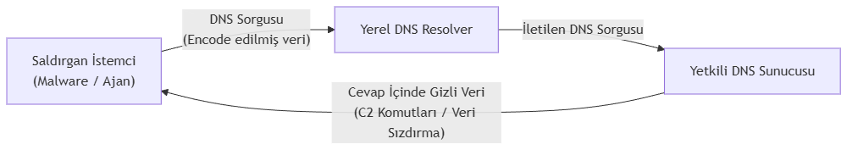
DNS Tunneling Nedir?
DNS protokolü çoğu kurumda serbesttir, bu nedenle kötüye kullanıma açıktır.
Saldırganlar veriyi DNS alt alanlarına encode ederek dışarı çıkarabilir.
Genellikle TXT kayıtları veya uzun domain adları kullanılır.
C2 iletişimini gizlemek için etkili bir yöntemdir.
Notes:
C2, saldırganın bulaşmış sisteme (yani malware’e) uzaktan komut göndermesi ve makineden veri alması için kullandığı gizli haberleşme kanalıdır.
APT saldırılarında C2 şu amaçlarla kullanılır:
Malware’e komut göndermek (ör. “ekrana screenshot al”, “dosyayı dışarı sızdır”, sistem bilgisi gönder”)
Saldırgan ile zararlı yazılım arasında sürekli ve gizli bir bağlantı sağlamak
Trafiğin normalmiş gibi görünmesini sağlamak
Kurum güvenlik duvarlarını aşmaTünelleme protokolleri ile iletişimi maskelemek (DNS, HTTPS, ICMP vb.)

Slide 5

Davranışsal İpuçları
DNS Tunneling sırasında görülen tipik anomaliler:
Normalden çok daha uzun domain isimleri
TXT kayıtlarına aşırı yüklenme
Aynı kaynaktan kısa sürede çok sayıda DNS isteği
Tekrarlayan alt domain varyasyonları (ör. xxxx.abcd.evil.com)
Notes:
“Bu saldırı tipinde en belirgin şey, DNS domainlerinin şişmesi. Çünkü data paket paket encode edilip taşınıyor. Ayrıca TXT kayıtları saldırganın serbest metin alanı olarak kullandığı yer. Ve yüksek sorgu frekansı genelde C2 beaconing davranışı.”

Slide 6
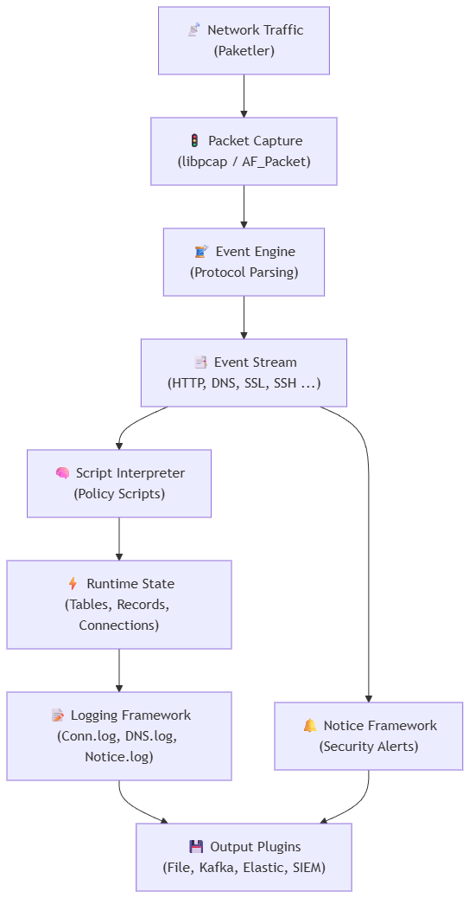
Neden Zeek?
Paket bazlı değil olay bazlı analiz yapar
Davranış tespiti için uygundur
Betikle genişletilebilir
Security Onion içinde yerleşiktir
Anomali ve bağlantı korelasyonunda çok güçlüdür
Notes:
“Zeek paket okuyup geçmez, olayları birbirine bağlar. Bağlantı süresini, DNS sorgularını, davranışı takip eder. Yani davranışsal analiz için en uygun araçlardan biri. Bu yüzden özel bir betik yazarak DNS tünelleme davranışını yakalayan bir modül geliştirdim.”

Slide 7
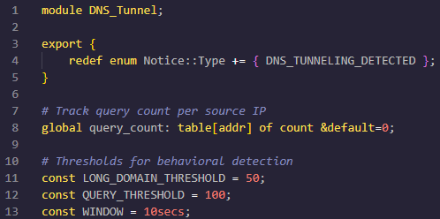
Betik Mimarisi
Modül adı: DNS_Tunnel
dns_request event’i dinleniyor
3 ana heuristik kontrol
Özel Notice türü: DNS_TUNNELING_DETECTED
Betik logs/notice.log içine alarm üretiyor
Notes:
“Betik içinde önce kendi alarm tipimi tanımladım. Ardından her IP için bir sorgu sayacı tuttum. Üç eşik değerim var: domain uzunluğu, TXT kaydı kullanımı ve yüksek sorgu frekansı.”

Slide 8
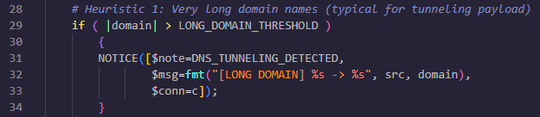
Heuristik 1: Uzun Domain Tespiti
DNS tünelleme sırasında alt domainler encode edilmiş veri taşır. Bu yüzden:
Domain uzunluğu genelde 50+ karakter
Normal DNS trafiğinde çok nadir görülür
Bu davranış tek başına uyarı sebebidir
Notes:
“Uzun domain tespiti aslında en basit ama en etkili yöntemlerden biri. Tünelleme yapabilmek için veri parçacıkları domain içinde taşınır, bu da domainin normalden çok uzun olmasına sebep olur.”

Slide 9
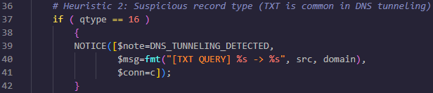
Heuristik 2: TXT Query Tespiti
TXT kaydı DNS tünellemede en sık kullanılan alan
Serbest metin içerdiği için manipüle edilmeye çok açık
Zararsız kullanım oranı düşük
Notes:
“TXT kaydı saldırganların çok sevdiği bir alan, çünkü içerik sınırlaması yok. Email SPF kayıtları hariç ciddi bir kullanım yoğunluğu yok. O yüzden tünellemede çok belirgin bir işarettir.”

Slide 10
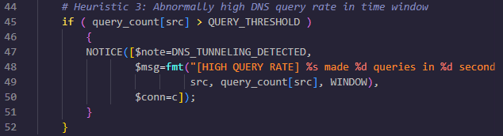
Heuristik 3: Yüksek DNS Sorgu Oranı
C2 tünelleme trafiğinde sorgu frekansı çok yüksektir
10 saniyede 100’den fazla DNS isteği → anormal
Zeek sorguları sayaç ile izler
Notes:
“Bu artık beaconing davranışıdır. Normal bir kullanıcı 10 saniyede 100 DNS isteği göndermez. Yalnızca C2 veya malware yapar.”

Slide 11
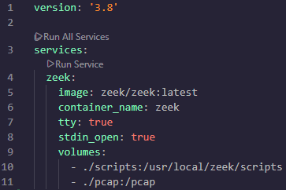

Test Ortamı
Zeek Docker konteyner içinde çalıştırıldı
Test için DNS Tunneling içeren bir PCAP kullanıldı
PCAP Source: https://www.activecountermeasures.com/malware-of-the-day-dnscat2-dns-tunneling/
Komut:
Notes:
“Test ortamını docker içinde kurdum. Hem izole hem de hızlı bir ortam sağlıyor. Örnek PCAP’te DNS Tunneling trafiği bulunuyordu. Zeek’i bu PCAP üzerine çalıştırdım.”

Slide 12
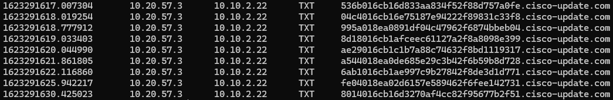
Elde Edilen Sonuçlar
3 heuristik de başarılı şekilde tespit yaptı

Slide 13
Sonuç ve Gelecek Çalışmalar
Bu çalışma ile:
DNS Tunneling davranışsal olarak tespit edildi
Zeek betiği modüler ve genişletilebilir
Security Onion’a kolayca entegre edilebilir
Gelecekte ML tabanlı entropi analizi eklenebilir

Slide 14
SON
https://github.com/cagatayuresin/ag-guvenligi-ve-analizi-bro-zeek-odevi.git

